Slide 1

Девізом діяльності органів шкільного самоврядування :
“Пропонуй! Плануй! Організовуй! Виконуй!”
Символика
Прапор: дво – кольоровий :зелений і білий
Символи молодості держави і вічно молодості школи.
Герб – знак що має форму щита жовтого коліру. На щиті зображення книги, білого голубця та золотих зірок.
Гімн школи – офіційна урочиста пісня
«Cît trâim pe acest pămînt”.
Учнівське самоврядування
«Баштина»

Slide 2



«Баштіна»
Учнівське
самоврядування
5-11 класи
„Speranţa”
1-4 класи
«Ликуричь»
президент
Прем 'єр міністр
Клуб «Етнос»
Центр освіти та науки
Центр преси та інформації
Центр соціального захисту дитини
Центр спорту і охорони здоров'я
Центр культури та дозвілля
Центр дисципліни та порядку
Центр «Навчання»
Центр «Дивосвіт»
Центр «Веселих та винахідливих»
Центр «Друзі охайності»
Клуб «Еколог»
Клуб «Пошук»
Клуб «Правознавців»

Slide 3
Положення про організацію самоврядування
І Загальні положення
1.1Учнівське самоврядування – добровільне об'єднання учнів,мета якого - сформувати в дітях почуття господаря школи,класу, вміння співпрацювати на принципах партнерства, гласності, демократизму.
1.2.Основні завдання органів учнівського самоврядування:
забезпечення і захист прав та інтересів учнів;
Забезпечення виконанням учнями своїх обов'язків;
Сприяння навчальної та творчої діяльності учнів;
створення різноманітних учнівських гуртків, товариств, об'єднань, клубів за інтересами.
1.3.Учнівське самоврядування має двоступеневу структуру – загально шкільну і класну, з читким взаємозв'язком органів учнівського самоврядування класів із загальношкільними, тобто перші мають підпорядковуватись останнім, а педагогічний колектив – здійснює консультативне педагогічне керівництво органами учнівського самоврядування обох рівнях.
ІІ Структура учнівського самоврядування
1.Шкільний парламент (ШП)- законодавчий та виконавчий орган самоврядування, звітний загальним зборам учнів.
2.Президент школи.
3.Прем'єр міністр.
4.Рада представників Президента школи.(Міністри та командири класів).
5.Рада представників Президента координує роботу класів, банк ідей ,доводить до класів задачі роботи парламенту.

Slide 4
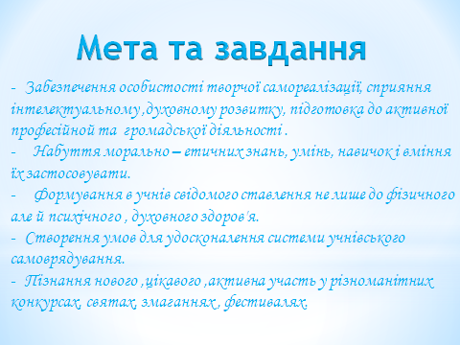
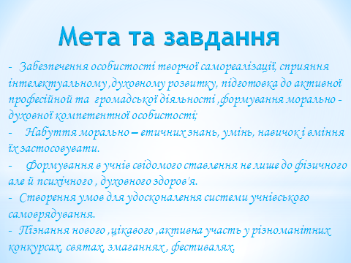

Slide 5
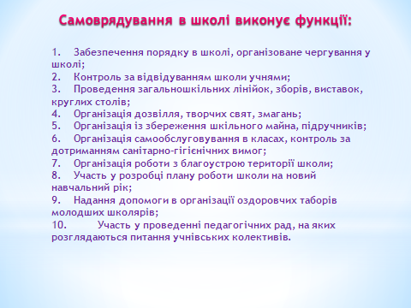

Slide 6
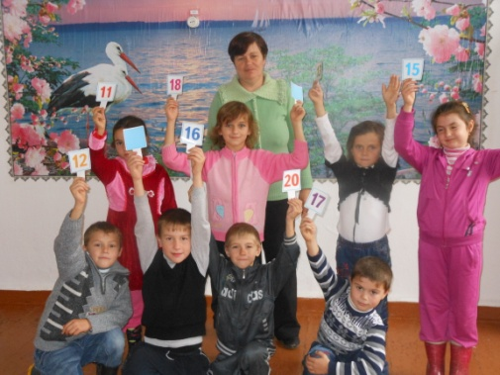
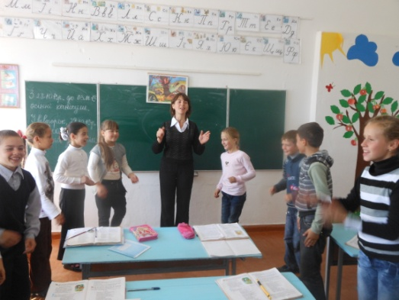

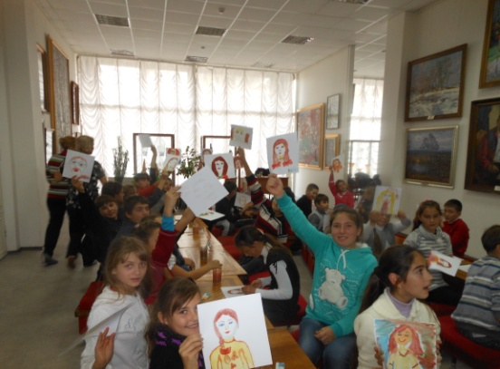
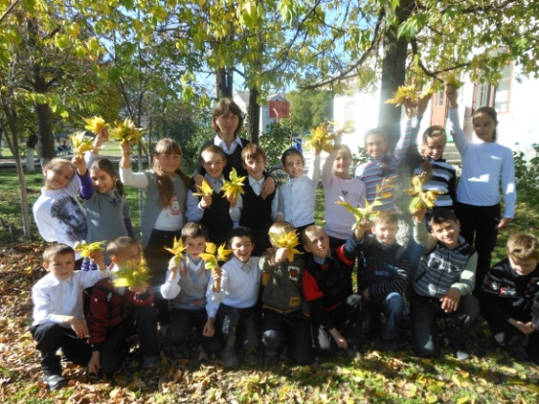
„Licurici” 1-4 клас «Світлички»
1-4 клас
«Світлички»
«Licurici”
Центр «Навчання»
Центр «Веселих та винахідливих»
Центр «Друзі охайності»
Центр «Дивосвіт»

Slide 7
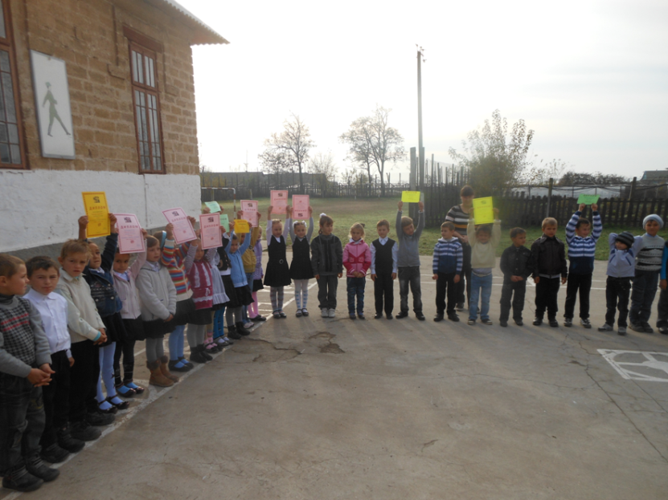
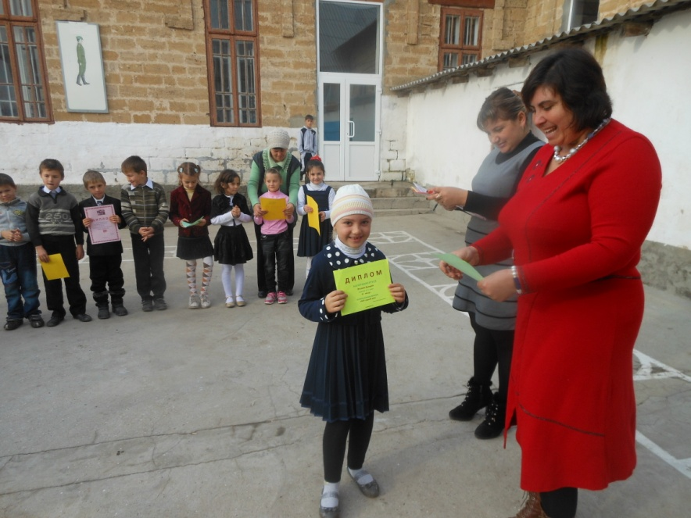
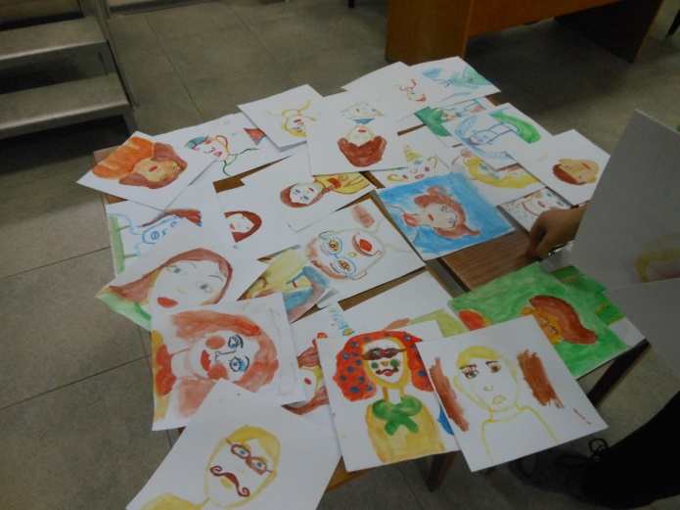
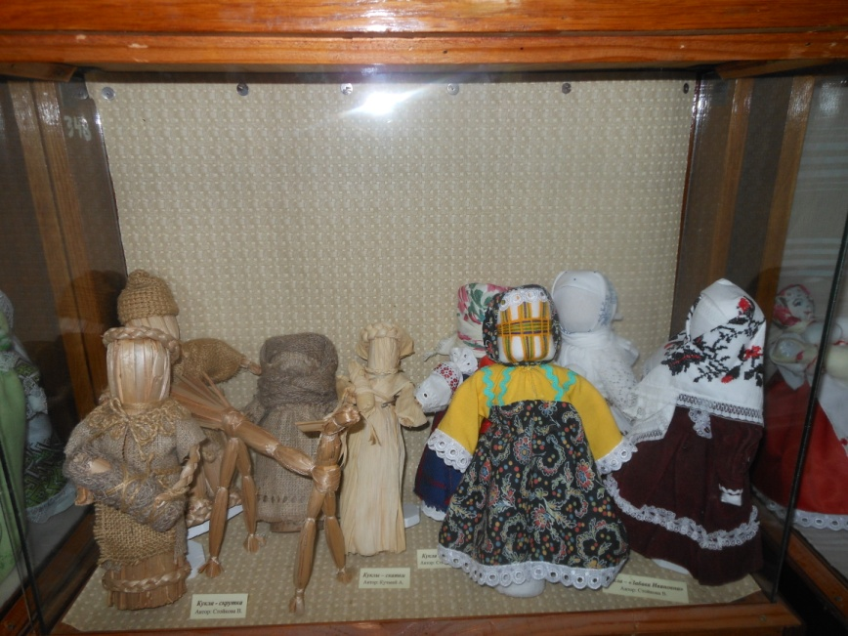
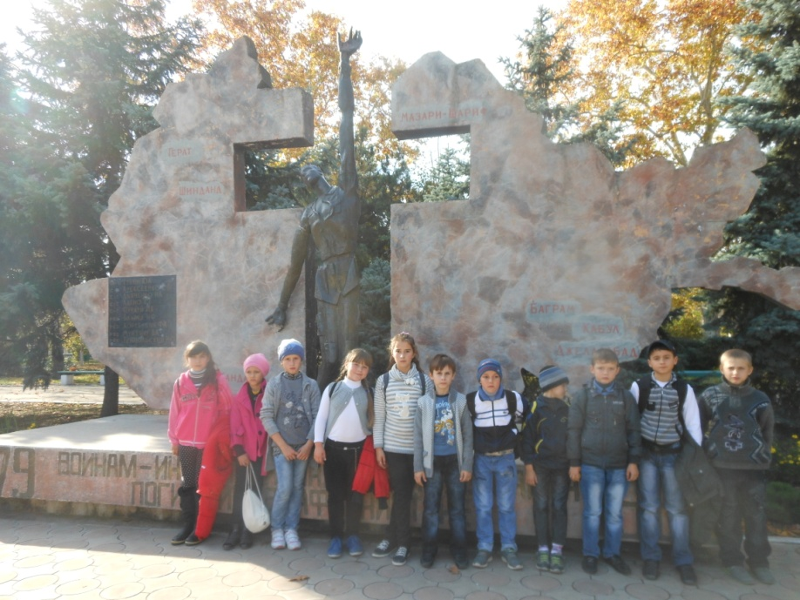

Slide 8
5-11 класи
«Speranţa”
президент
Прем 'єр міністр
Центр культури та дозвілля
Центр спорту і охорони здоров'я
Центр соціального захисту дитини
Центр преси та інформації
Центр освіти і науки
Центр дисципліни та порядку
Шкільний парламент
Рада представників президента
(командири класів, міністри)

Slide 9
Учнівське самоврядування «Баштіна» працює за основними орієнтирами виховання
Основні орієнтири виховання
Ціннісне ставлення особистості до суспільства і держави
Ціннісне ставлення особистості до природи
Ціннісне ставлення особистості до праці
Ціннісне ставлення особистості до мистецтва
Ціннісне ставлення особистості до історичних, культурних і духовних надбань рідного краю
Ціннісне ставлення особистості до себе
Ціннісне ставлення особистості
до сім'ї, родини, людей

Slide 10
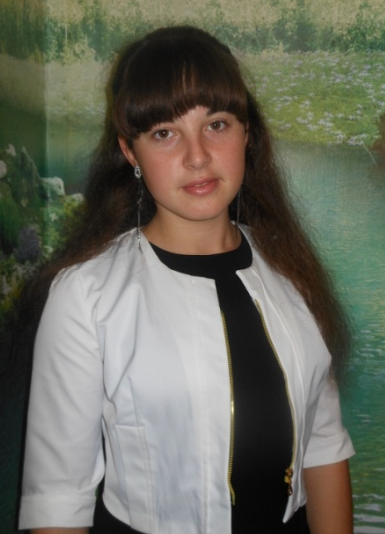
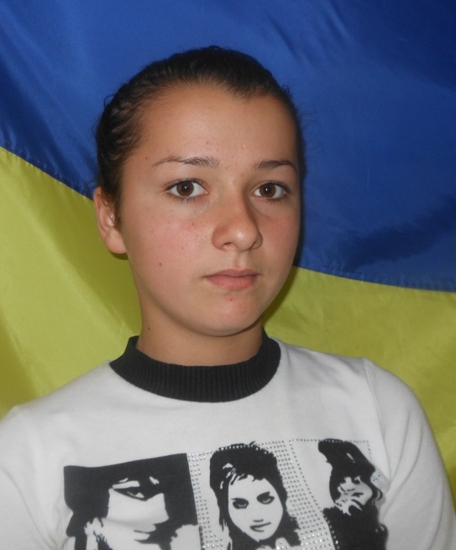
Дьяченко Христина
учениця 10-Б класу
Президент учнівського самоврядування
«Баштіна»
Функції президента:
- організовує діяльність шкільного парламенту відповідно до плану роботи,рішення парламенту;
організовує навчання радників шкільного парламенту;
систематично скликає чергові засідання ШП.
Мунтяну Оксана
учениця 9 класу
прем'єр міністр

Slide 11
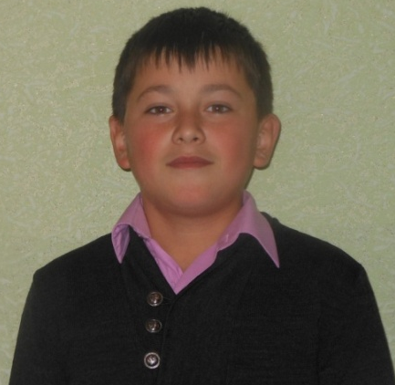
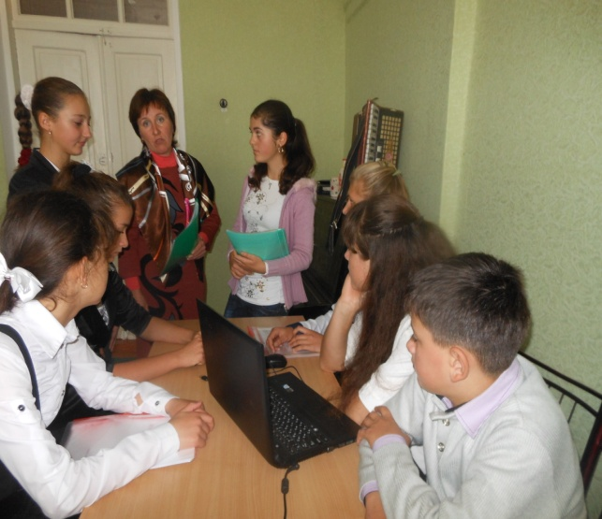
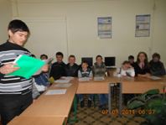
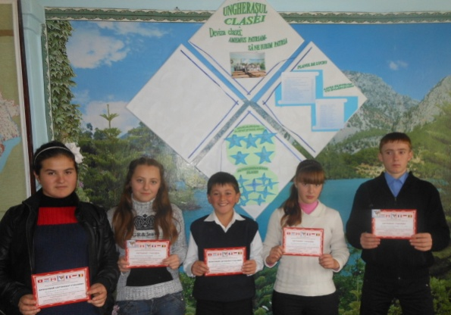
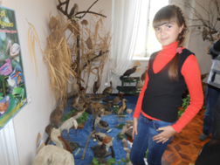
Центр освіти і науки
Ціннісне ставлення особистості до себе
Бринза Геннадій
Учень 10-Б класу
Міністр центру освіти і науки
Консультант:Коваль С.В. ЗНВР
Ціннісне ставлення особистості до себе
Мета:організація змістовного дозвілля дітей і молоді з урахуванням їхніх інтересів;
- залучення школярів до підготовки та проведення інтелектуальних програм та конкурсів;
-залучення учнів до гурткової роботи та секціях,МАН;
-співпраця з вчителями в організації тематичних вечорів, предметних олімпиад.

Slide 12
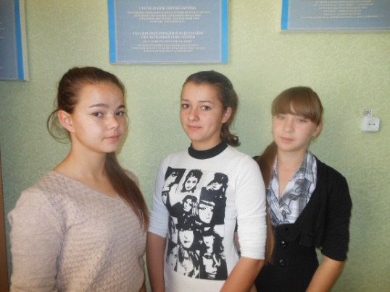
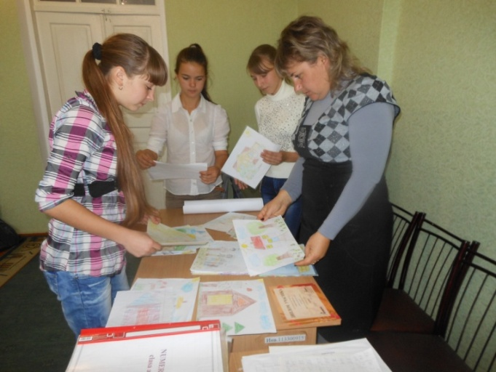
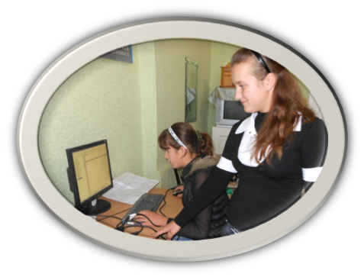
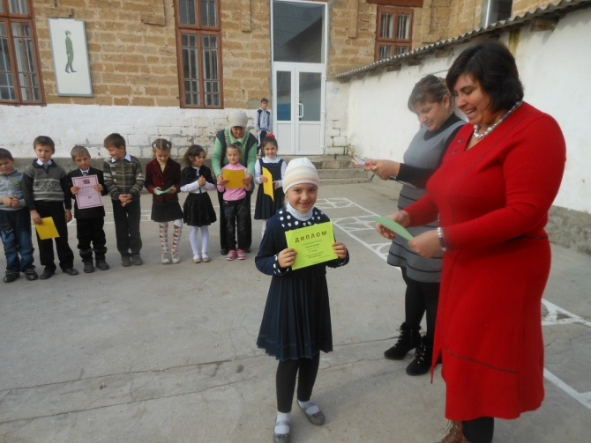
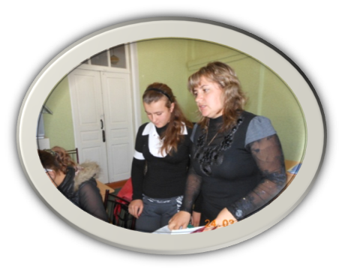
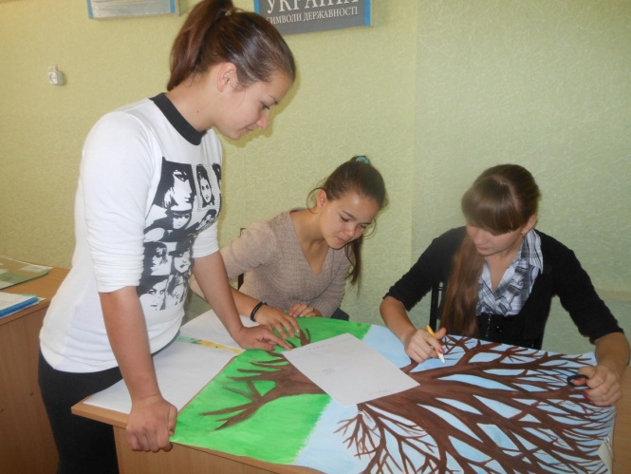
Центр преси та інформації
Ціннісне ставлення особистості до суспільства і держави,до себе
Коруга Людмила
Бондаренко Жанна
Консультант:Маня А.С. пед.орг
Мета:вивчення громадської думки учнів про шкільне життя;
створення інформаційного банку про життєдіяльність класних колективах;
Рекламування діяльності центрів;
Висвітлення видатних подій шкільного життя;
Створення мережі шкільної преси.
Завдання:прес-центр об'єднує майбутніх журналістів, які збирають інформацію про різні події шкільного життя, висвітлюють їх у шкільній пресі, випускають шкільну газету, проводить конкурси шкільних,класних газет до визначних подій.

Slide 13
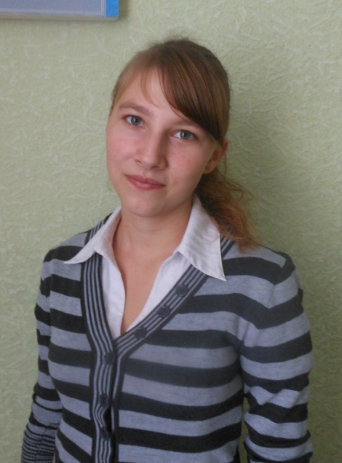
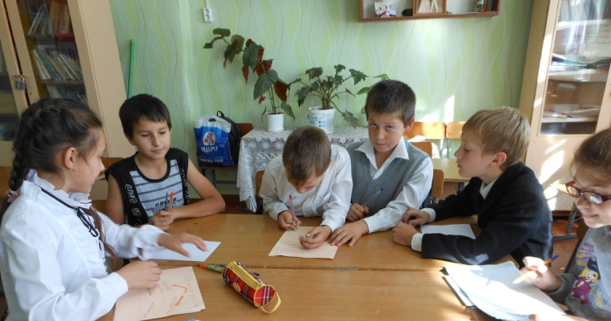
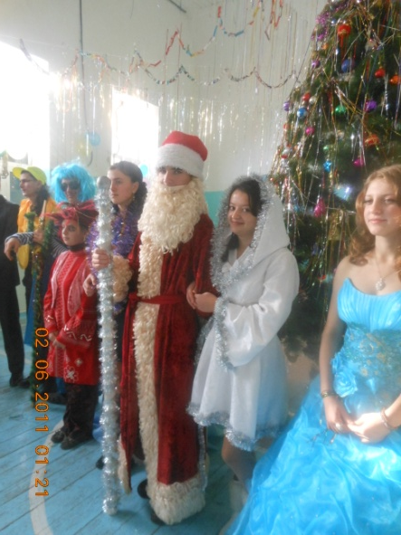
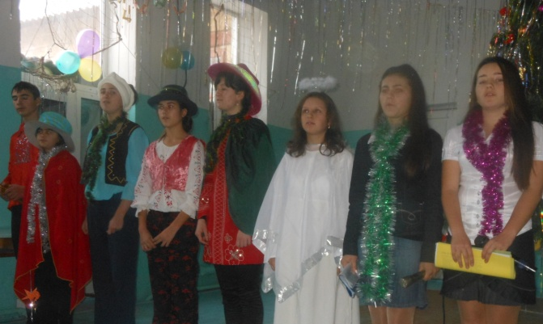
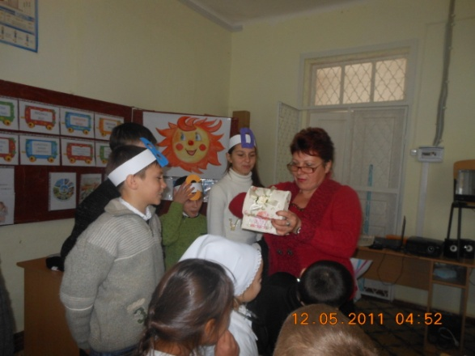
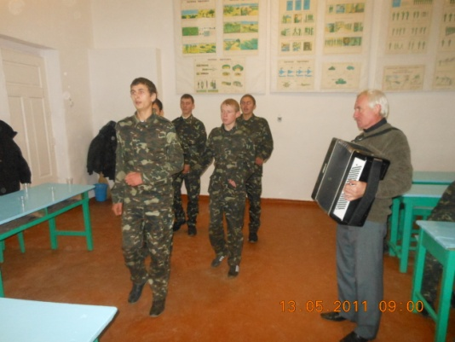
Центр культури та дозвілля
Ціннісне ставлення особистості до мистецтва
Мунтян Ганна
Учениця 9 класу
Консультант:Лотоковська Л.М.
вчитель української мови та літератури
Мета:
- організація змістовного дозвілля дітей і молоді з урахуванням їхнім інтересів;
Залучення дітей та підлітків на основі ініціативи до підготовки та проведення творчих справ,дозвільних програм.
Завдання:
Піклуватися про естетичне виховання школярів розвиток їхніх художніх здібностей;
Організовувати роботу творчих гуртків та клубів,конкурси талантів,вечори відпочинку, виставка художньої творчості школярів, відвідування театрів, музеїв;
Інформувати школярів про новини культурного життя,брати участь у художньому оформлені школи;
Організовувати і проводити вечори,дискотеки,шоу – програми.

Slide 14
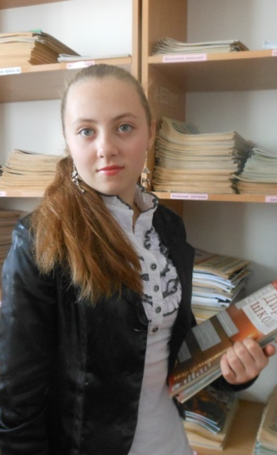
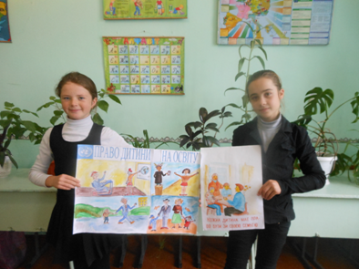
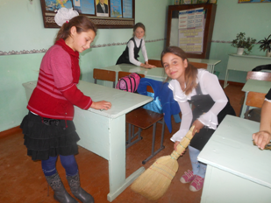
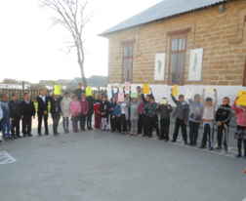
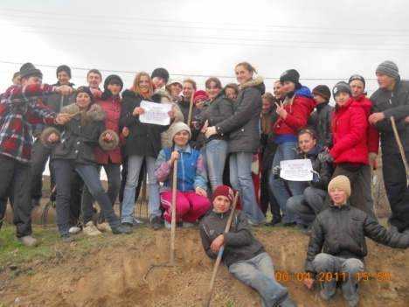
Центр дисципліни та порядку
Ціннісне ставлення особистості до праці
Мельниченко Ельвіра
Учениця 10-А класу
Консультант: Кокош В.І. директор школи
Дьеченко В.Т. вчитель технологій
Мета:підтримка дисципліни у шкільному колективі учнів,збереження шкільного майна.
Завдання:Контролювання:
- чергування класів по школі;
прибирання кабінетів і їх санітарний стан;
зовнішній вигляд учнів;
перевірка ведення щоденників;
індивідуальна робота з окремими групами учнів;(з групи ризику)
проведення загальношкільних лінійок;
робота з батьками.

Slide 15
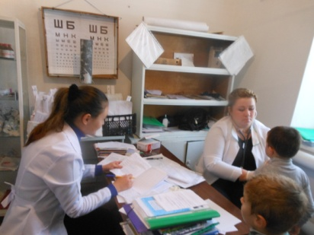
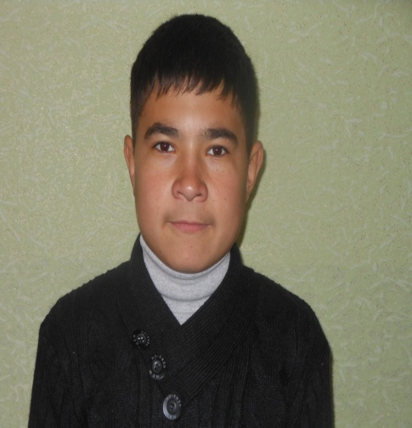
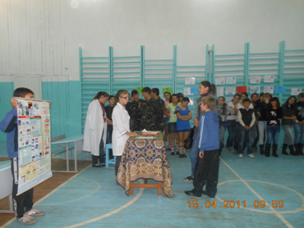
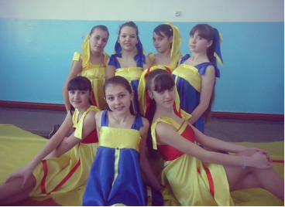
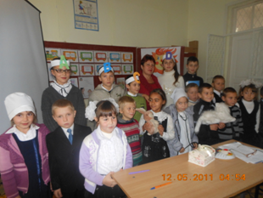
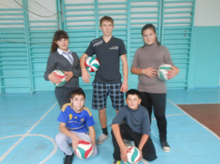
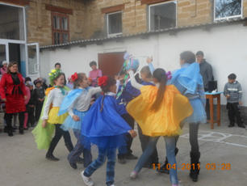
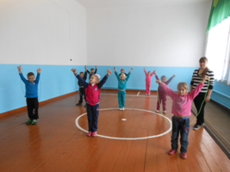
Центр спорту і охорони здоров'я
Ціннісне ставлення особистості до себе
Марінеску Ігор
учень 10-Б класу
Консультант :Перчун В.П. вчитель фізичної культури
Бурдужа В.І, психолог
Девіз:
«Здорова дитина - здорова нація»
Мета:заохочувати учнів до здорового стилю життя.
Завдання: організовувати проведення змагань, спортивних свят,туристичних походів,експедицій,подорожей,
виступ агітбригада здоровий спосіб життя «Проміні сонця»

Slide 16
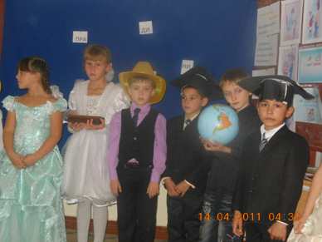
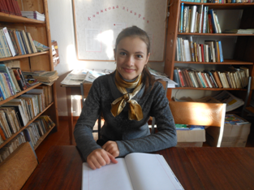
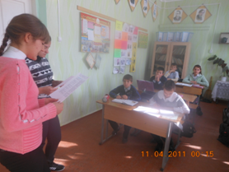
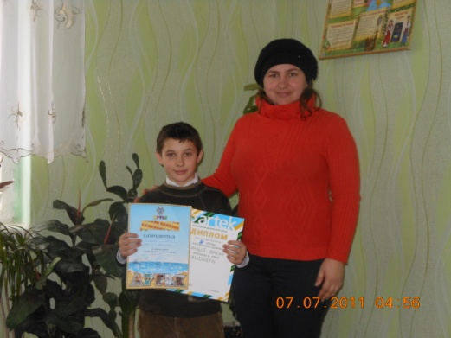
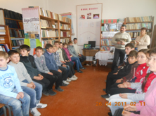
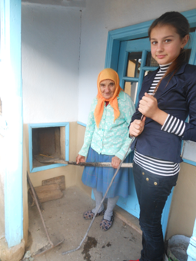


Центр соціального захисту
Ціннісне ставлення особистості
до сім'ї, родини, людей
Ліскевич Аліна
Учениця 10-А класу
Консультант: Ліскевич С.О.
Мета: формування шанобливого ставлення до людини,виховання гуманного ставлення до людей (доброзичливості, піклування про молодших і людей похилого віку, бажанням допомогти слабшим і хворим).
Акції «Милосердя»,бесіди,рольові ігри, благодійні ярмарки, копилка «Добрих справ», «Від серця серцю»,проекти.

Slide 17







Клуб «ЕТНОС»
Керівник :Ліскевич Н.В. вчитель молдовської мови та літератури
Ціннісне ставлення особистості до історичних, культурних і духовних надбань рідного краю
Виховання шанобливого ставлення до батьків, сімейних традицій, історичних, культурних і духовних надбань рідного народу;
формування мотивації на дотримання традиції,звичаїв,обрядів родини та рідного краю.
Свято рідної мови,
інсценування обрядів, участь в МАН проекту «Зимові свята у нашому селі»

Slide 18







КЛУБ «ПОШУК»
Керівник:Іордакеску Д.А.вчитель історії
Ціннісне ставлення особистості до історичних, культурних і духовних надбань рідного краю
Виховання шанобливого ставлення до історії українського народу,рідного краю;
Долучення школярів до пам'яток історії,культури і духовності рідного краю.
Усні мандрівки,години народної мудрості,екскурсії,оформлення альбомів,бесіди.

Slide 19






Клуб «Феміда»
керівник:Бужор Н.П.
Вчитель правознавства
Ціннісне ставлення особистості до суспільства і держави
Формування основ державницького світогляду особистості;
- системи знань про основні правила поведінки в школі,удома, на вулиці,у громадських місцях;
-права та обов'язки дитини.

Slide 20

Ціннісне ставлення особистості до природи

Slide 21


Slide 22


Slide 23
Учні Комишівської ЗОШ примали участь у районних конкурсах :
«Сім’я очима дитини»
Плакат «Сім'я моєї мрії» -ІІ місце Кушнір Ольга ,7-Б клас, Керівник,Кушнір Є.І.
Проза - ІІ місце Коваль Людмила, 7-Б клас, керівник Бурдужа В.І.
Поезія -ІІ місце Кушнір Ольга , 7-Б клас,. керівник, Кушнір Є.І.
Поезія -ІІІ місце Бурладян Олександр ,7-А кл. Керівник, Іордакеску Д.А.
Районний конкурс «Конвенція ООН очима дітей»
Малюнок -ІІІ місце Кушнір Ольга 7-Б кл., Маня Данієла 6 кл.,керівник Бурдужа В.І
Протягом цього періоду відбувалися районні конкурси, акції,всі учні були активними учасниками. До конкурсу «Щедрість рідної землі» підготувались всі класи (виготовляли вироби з природного матеріалу), школа посіла І місце у районному конкурсі.
У грудні відбувся конкурс «Ялинка». Всі класи приймали участь, підготували різні вироби на зимову тематику.. Грамотою районного відділу освіти нагороджена учениця 3а класу – Манолі Амелія та учень 2б класу Бурдужа І.С., керівник Бурдужа В.І., Іордакеску А.С. учень 7-А,керівник Іордакеску Д.А.
ІІ місце у районному конкурсі плакатів «За здоровий образ життя».

Slide 24
Учні школи приймали участь у районний конкурсі плакатів та малюнків:
«Зміни клімату: наші дії,спрямовані на зменшення негативних впливів»
Плакат –І місце ,Андрієц Ярослава, 7-Б кл. керівник Бурдужа В.І.
Малюнок- І місце ,Кушнір Роман ,9-Б кл., керівник, Кушнір Є.І.
Плакат - ІІ місце, Кушнір Ольга,7-А кл.,керівник, Кушнір Є.І.
Плакат – ІІІ місце ,Маня Данієла ,6 кл., керівник Пуйческу В.П
Екологічна агітбригада«Чисті краплини» посіла ІІ місце у районному конкурсі 2012/2013 н.р.
1.Мельниченко Вікторія Вікторівна 5-А
2.Греку Михаела Олексіївна 5-Б
3.Федченко Марина Іванівна 5-А
4.Нямцу Роман Олександрович 5-А
5.Мельниченко Ауріка Олексіївна 5-А
6.Мунтян Олександр В'ячеславович 5-А
7.Рогажа Валерія Віталіївна 4-А
Керівник, педагог-організатор Маня А.С.

Slide 25


Slide 26


